Slide 1
CityBike ve městě Marseille

Slide 2
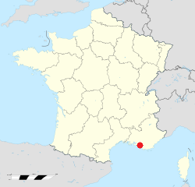

Marseille
jih Francie
pátý největší přístav v Evropě
cca 850 tisíc obyvatel
aglomerace přes 1,7 milionu obyvatel
od tohoto města je odvozena státní hymna Francie
napojení na 3 dálnice a 2 železniční koridory

Slide 3
CityBike - úvodem
poprvé ve Francii ve městech Lyon a La Rochelle
největší problém - ze začátku krádeže kol
a vandalismus
30% kol ukradeno a 80% ze zbytku muselo projít renovací

Slide 4

CityBike ve městě Marseille (1/5)
zaměření primárně na turisty a lidi dojíždějící
do zaměstnání
> je to turisty vyhledávaná destinace
provozovatelem je město pod názvem Le Vélo (Bicykl)
v současnosti je v Marseille k dispozici
přes 1000 kol
využívat je může každý starší 14 let
město zaručuje provozuschopný stav
a spolehlivost všech jízdních kol

Slide 5
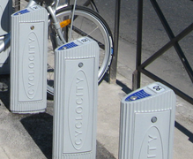
CityBike ve městě Marseille (2/5)
celkem 130 stanic
podle významu místa 10 – 20 jízdních kol
rozmístění v centru zhruba 300 m od sebe, na periferiích jsou
vzdálenosti menší

Slide 6
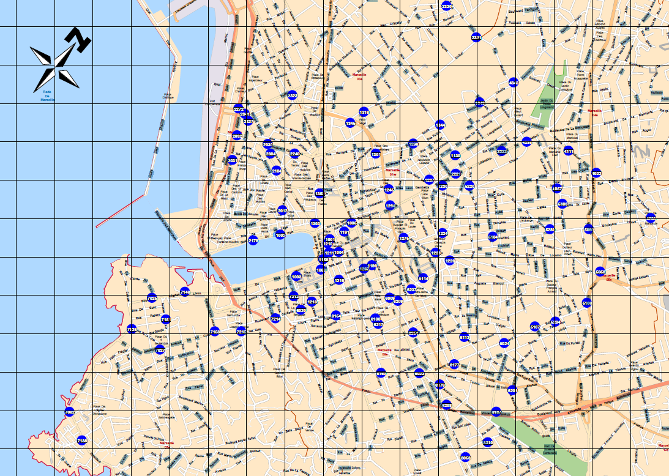
CityBike ve městě Marseille (3/5)

Slide 7
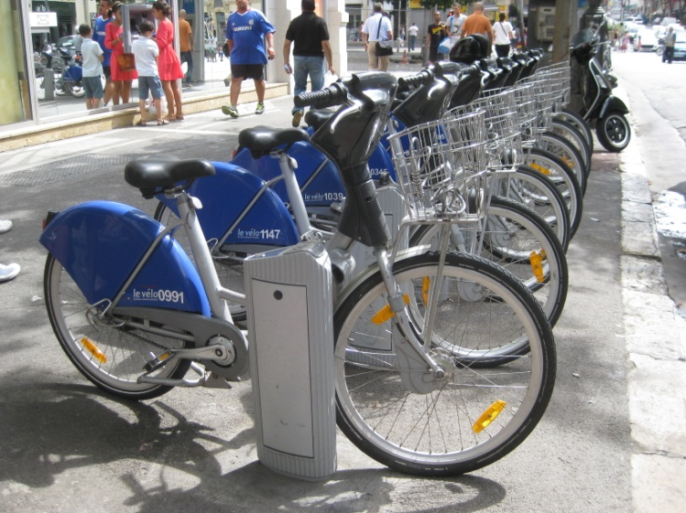
CityBike ve městě Marseille (4/5)
kola mají jednotný šedomodrý design
snížený rám,
košík na řídítkách
velký zadní blatník
odrazky

Slide 8
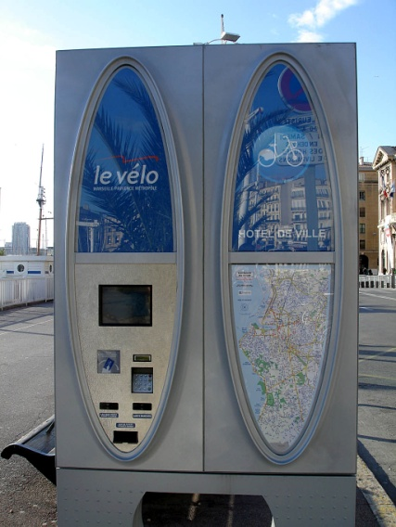
CityBike ve městě Marseille (5/5)
Princip výpůjčky:
možnost zakoupení lístku na půjčení online nebo přímo v terminálu
první půlhodina zapůjčení kola je vždy zdarma
každá další hodina stojí 1 Euro
zákazník si může navíc zakoupit za:
1 Euro - 7-denní registraci
5 Euro - roční registraci
= hodina vypůjčení jen 0,5 Euro

Slide 9
Závěr
ideální poloha města ve středomořském klimatu
a v rovinné krajině
výborný stav cyklostezek a cyklotras
rozvinutý a dobře zorganizovaný systém City Bike
stoupající oblíbenost (v některých lokalitách není snadné najít volné kolo)
plánované rozšiřování do budoucna

